Slide 1
Комплексный подход в сопровождении и социализации обучающихся с ОВЗ в рамках проекта
«Лично-ориентированная образовательная среда»
Грамотинская Светлана Геннадьевна, зам директора по УВР
МОУ Константиновская СШ
Тутаевский МР
3.12.2021
Межрегиональная лаборатория
«Педагогика сельской школы» при
Научном центре РАО ЯГПУ им. К.Д. Ушинского

Slide 2
Материалы для Банка
1. Коррекционно-развивающая программа для детей с ограниченными возможностями здоровья «Формирование социальных навыков» 1-4 класс
2. Коррекционно-развивающая программа для детей с ограниченными возможностями здоровья (с задержкой психического развития) «Развитие познавательной сферы»
3. Коррекционно-развивающая программа для детей с ограниченными возможностями здоровья «Коррекция и развитие психомоторики и сенсорных процессов»
4. Рабочая программа по предмету «Речь и альтернативная коммуникация», 3 класс
5. Дополнительная коррекционная общеразвивающая программа для детей с ОВЗ «Весёлые завитки» по направлению «Декоративно-прикладное творчество. Лепка» для обучающихся 1-5 классов с ограниченными возможностями здоровья

Slide 3
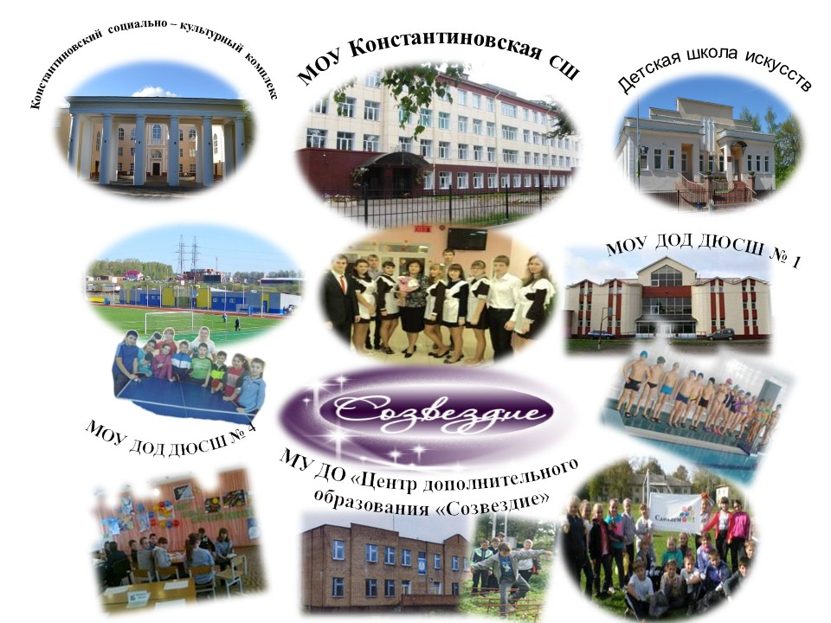
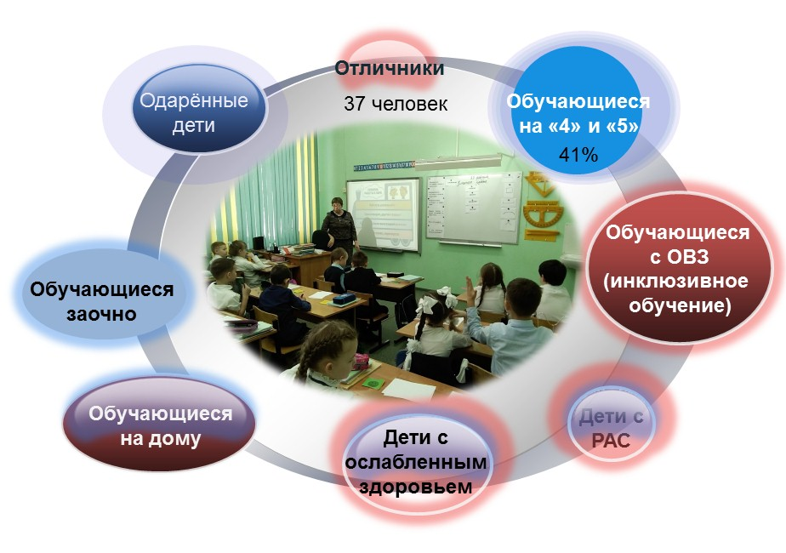
Краткая справка об Образовательной Организации
1. Профильное обучение в старшей школе на основе сетевого взаимодействия
Ограниченный социум
Социальное окружение с многолетним опытом взаимодействия
Близость к районному и областному центрам
2. Соисполнитель РИП
Профессиональная культура оценочной деятельности педагога
Образовательная сеть «Детский технопарк» как ресурс формирования и развития инженерно-технических, исследовательских и изобретательских компетенций обучающихся
Модернизация технологического образования в общеобразовательных учреждениях Тутаевского МР
Особенность контингента, инклюзивное образование школы
3. РИП «Формирование
индивидуальных образовательных маршрутов обучающихся в условиях сельской школы
на основе сетевого взаимодействия ОУ и УДОД (на основе требований ФГОС ООО)

Slide 4
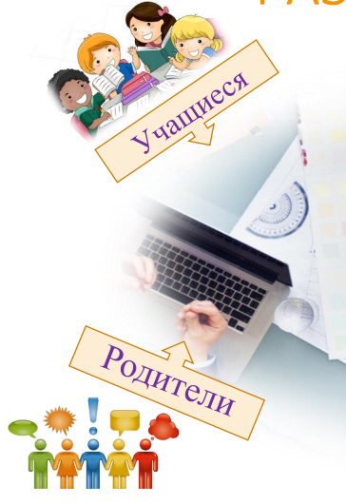
Планируемые результаты для целевых групп
Комфортные условия
Вариативность и выбор деятельности
Удовлетворение образовательных потребностей
Равные возможности
Живое общение
Самореализация,
Мотивация к обучению
Снижение тревожности
Включение родителей учащихся в совместную деятельность, а также оказание им профессиональной психологической помощи;
Разработка комплекса мер для эффективной социальной и образовательной интеграции детей с ОВЗ в образовательном учреждении и вне его
Реализации ожиданий по поводу успешного будущего своего ребенка
Совместная деятельность;
Мотивация к взаимодействию
Изменение позиции

Slide 5
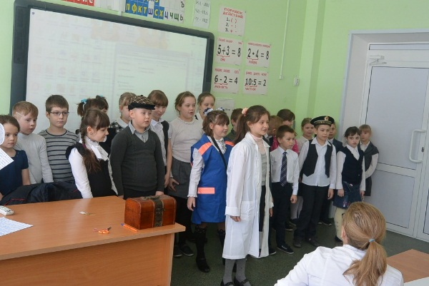
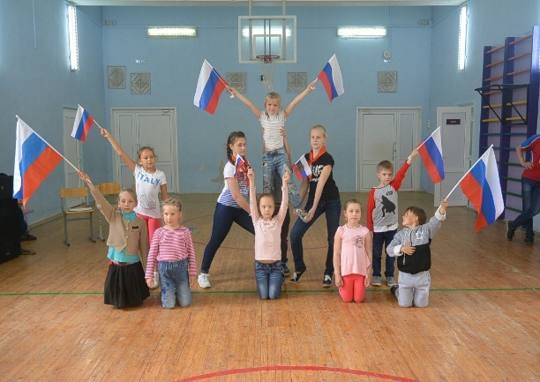
Модель тьюторского сопровождения обучающегося с ОВЗ в рамках внеурочной деятельности
Дополнительное образование
Проектная деятельность
Кванториум
Дистанционная поддержка
Выставки
Внеурочная деятельность в школе
Конкурсы
Олимпиады
Индивидуальные и групповые проекты обучающихся
Диагностика
Индивидуальный образовательный маршрут

Slide 6

ВОСПИТАТЕЛЬНАЯ ПРОГРАММА
МОУ КОНСТАНТИНОВСКОЙ СШ
Программа психолого-педагогического сопровождения
ИОМ
в рамках внеурочной деятельности
Диагностика интересов и склонностей, запросов
Календарь мероприятий разного уровня на основе регионального календаря, плана работы Департамента образования ТМР
Индивидупальная работа с тьютором
Проектная деятельность
Работа с родителями
Внеурочная деятельность
Дополнительное образование
Самооценка
Формирующее оценивание

Slide 7
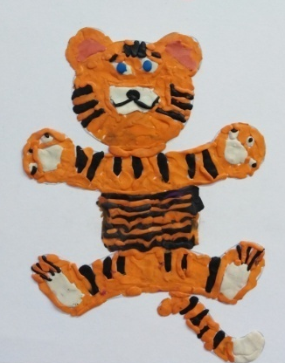
ВОСПИТАТЕЛЬНАЯ ПРОГРАММА
МОУ КОНСТАНТИНОВСКОЙ СШ
Программа психолого-педагогического сопровождения
Программы внеурочной деятельности для общеобразовательных классов технической и творческой направленности в том числе «Точка роста»
Коррекционно-развивающая программа для детей с ОВЗ «Формирование социальных навыков»
Программа соцально-эмоционального развития младших школьников
Программы дополнительного образования для общеобразовательных классов в том числе «Мобильный кванториум», «IT- куб»
Программы дополнительного образования «Весёлые завитки» по направлению «Декоративно-прикладное творчество. Лепка.» для обучающихся с ОВЗ 1-5 классов
Программы внеурочной деятельности и дополнительного образования спортивной направленности, ШСК «Республика СПОРТ»

Slide 8
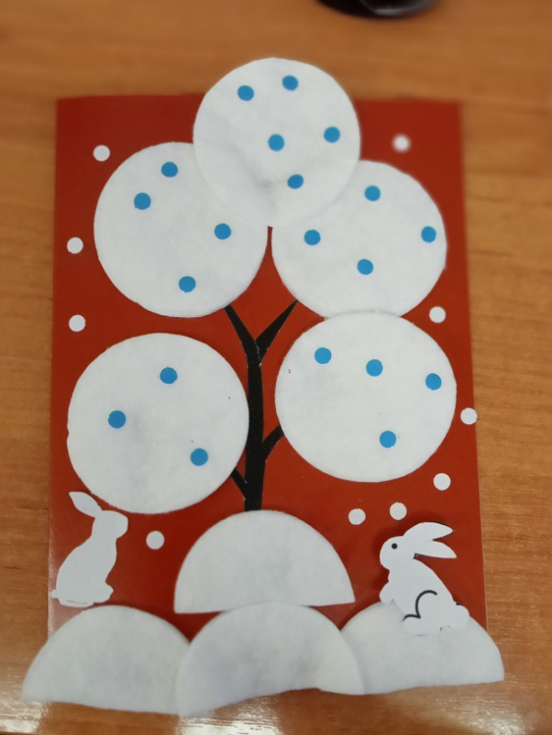
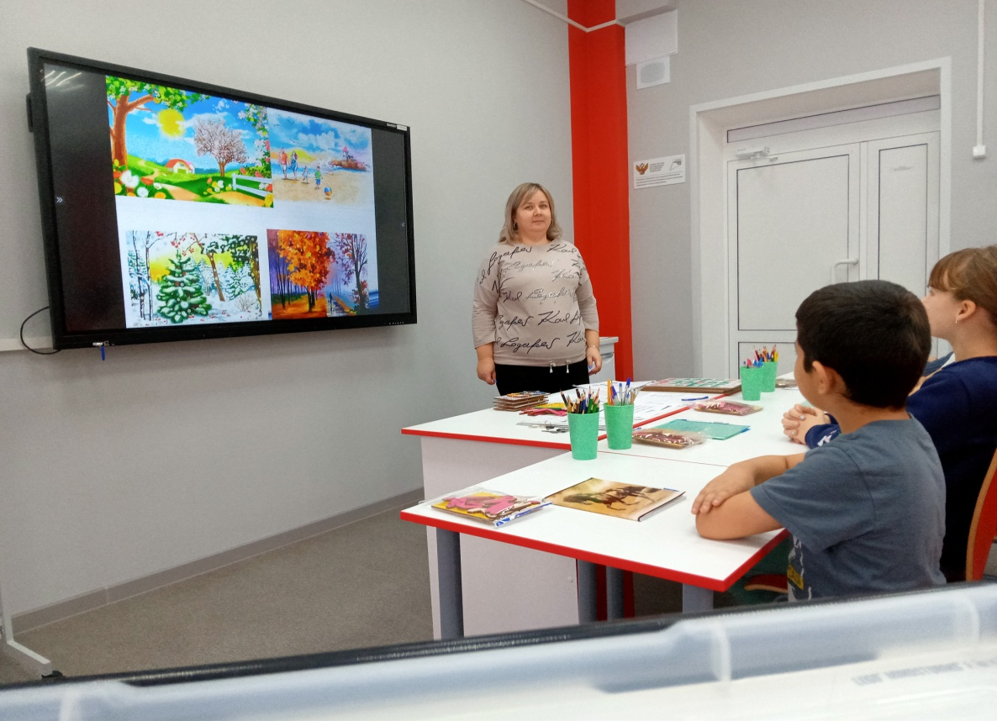
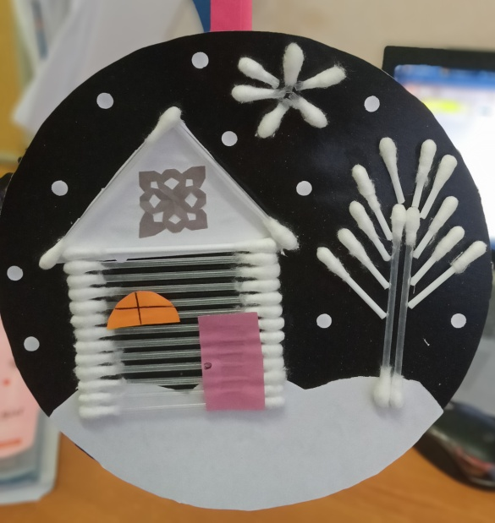
От декоративно-прикладного творчества

Slide 9
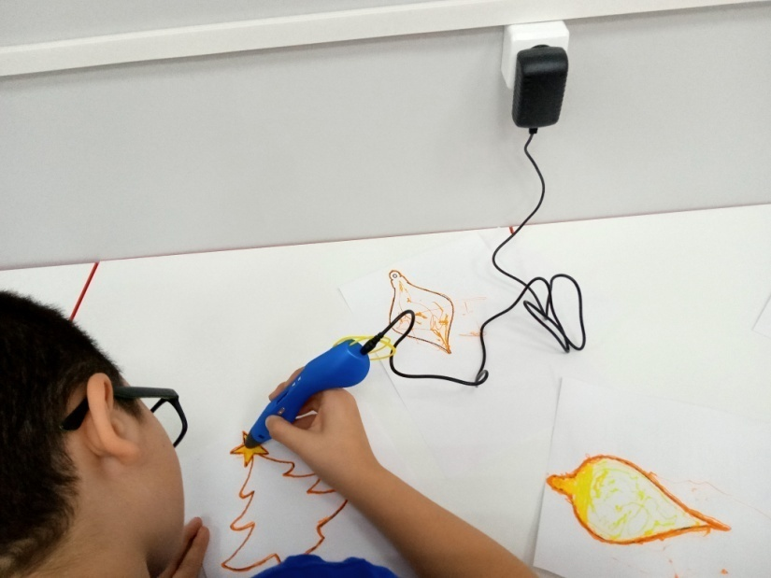
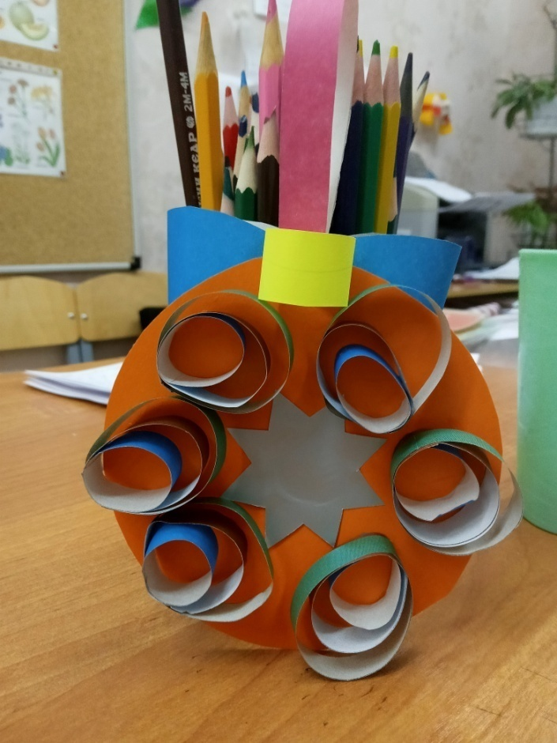
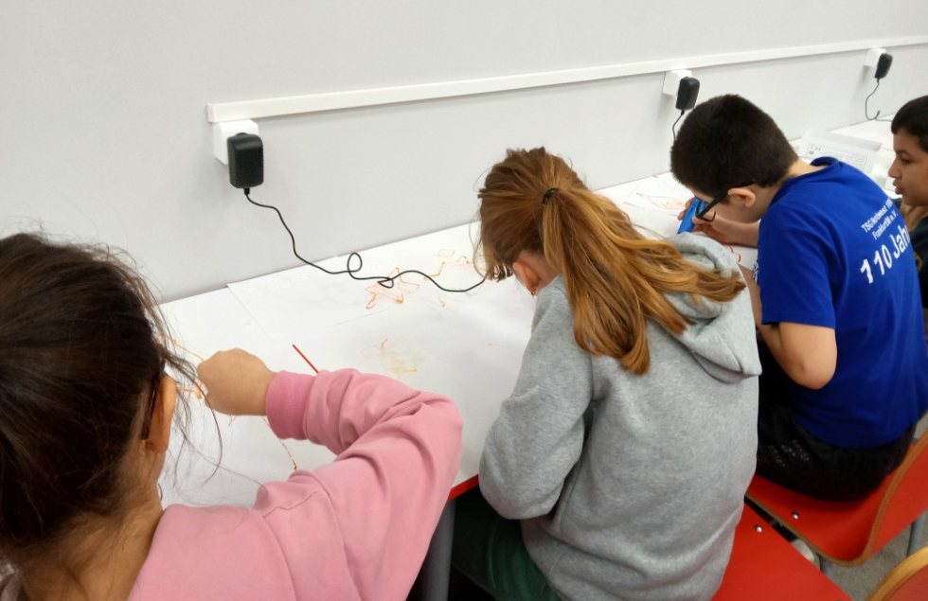
К 3D моделированию

Slide 10
Результативность
Региональный уровень
Областной творческий конкурс для детей с ОВЗ «Парад новогодних идей»
Областной конкурс детского рисунка "Охрана труда родителей глазами детей» (муниципальный этап)
Областной дистанционный конкурс «Безопасное поведение в чрезвычайных ситуациях»
Областной конкурс детско-юношеского художественного творчества по противопожарной тематике «Юные таланты за безопасность»

Slide 11
Результативность
Муниципальный уровень
Муниципальный творческий конкурс для детей с ОВЗ «Новогоднее вдохновение» (2 призёра )
Муниципальная логопедическая онлайн-викторина «Размышляйка»
Муниципальный творческий конкурс для детей с ОВЗ «Мой любимый сказочный герой» (4 – призера)
Муниципальная логопедическая онлайн-викторина «Размышляйка»

Slide 12
Участие в профессиональных событиях
Участие в конференциях
IX Муниципальная научно-практическая конференция: «Инновационная деятельность в системе образования Тутаевского МР: результаты и новые решения в контексте национального проекта «Образование»
Доклады:
- «Создание условий для успешной коммуникации детей с ОВЗ средствами формирующего оценивания»
- «Обучение и сопровождение детей с ОВЗ в условиях инклюзивного образования в сельской школе»
Муниципальный фестиваль коррекционно-развивающих занятий на тему «12 месяцев в году»
Фестиваль лучших практик профессиональных педагогических сообществ Тутаевского муниципального района
Дистанционный Всероссийский конкурс профессионального мастерства «Современные технологии в обучении детей с ОВЗ»
Дистанционный. IX Международный конкурс методических разработок «Пять с плюсом»

Slide 13
Публикации
«Проектная деятельность как средство социализации детей с ОВЗ», «Использование приемов формирующего оценивания на занятиях учителя-дефектолога для успешной коммуникации детей с ОВЗ» Образовательный вестник №1 2021 год
Обучение и сопровождение детей с ОВЗ в условиях инклюзивного образования в сельской школе Образовательный вестник №1 2021 год
Конспект: Родительское собрание " Учебная мотивация обучающихся" https://mega-talant.com/biblioteka/roditelskoe-sobranie-uchebnaya-motivaciya-obuchayuschihsya-108426.html
Конспект: Родительское собрание "Профилактика девиантного поведения подростков" https://mega-talant.com/biblioteka/roditelskoe-sobranie-profilaktika-deviantnogo-povedeniya-podrostkov-108425.html

